Slide 1
Corso Python
Eccezioni
Andrea Bidinost

Slide 2
Se lo sviluppatore sbaglia…

Slide 3
Le eccezioni
Quando in una funzione si verifica un errore “di logica”, è possibile che il resto del programma continui a funzionare “portandosi dietro” il problema
Alcuni errori sono automaticamente rilevati dall’interprete durante l’esecuzione: si chiamano eccezioni.
ZeroDivisionError
NameError
TypeError
ValueError
IOError
SyntaxError
OSError

Slide 4
In uno script, cercare di ottenere alcune delle eccezioni precedenti.

Slide 5
Gestire un’eccezione

Slide 6
Il sollevamento di un’eccezione
Nel caso il proprio codice contenga un errore riconosciuto dall’interprete (file non esistenti, divisione per zero, memoria piena, …) il sistema solleverà un’eccezione (o lancerà un’eccezione)
Il programmatore che userà la funzione dovrà preoccuparsi del “cosa fare” nel caso si verifichi l’errore (si dice “gestire l’eccezione”)

Slide 7
Quale eccezione gestire
Le eccezioni default (dette built-in) di Python coprono un vasto insieme di situazioni impreviste
Per conoscere quale eccezione è meglio gestire in un certo momento, si può consultare la documentazione ufficiale.

Slide 8
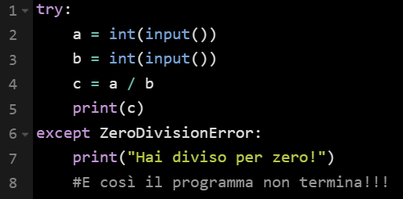
Il blocco try…except…
Per gestire un’eccezione lanciata da una parte del codice si utilizza il blocco (o costrutto) try…except
Dopo la parola except si specifica il nome dell’eccezione che si vuole gestire

Slide 9
Supponiamo che esista un file chiamato “ITS.txt”.
Scrivere uno script che:
Apre il file
Fa comparire nel terminale il contenuto del file
Chiude il file
Domande:
Come si apre un file? Come si legge un file? → GOOGLE!
E se il file non esiste? → Gestire questa eccezione con un try…except

Slide 10
Eccezione generica…non si fa!
La “madre di tutte le eccezioni” (cioè la classe da cui derivano) si chiama Exception
Se si gestisce l’eccezione Exception in fondo si gestiscono tutte le possibili eccezioni
E’ un modo comodo ma sconsigliato perchè impedisce al programmatore di conoscere i dettagli dei malfunzionamenti del codice

Slide 11
Creare proprie eccezioni

Slide 12
Eccezioni personalizzate
Nei propri moduli è possibile definire altre eccezioni che comunemente non esistono
Ad esempio, in un modulo che gestisce un conto bancario avrebbe senso creare l’eccezione “impossibile prelevare” (WithdrawalDenied) quando si tenta di prelevare denaro da un conto bloccato o in rosso

Slide 13
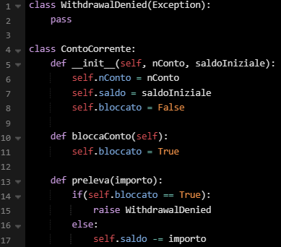
Esempio eccezione personalizzata
Se il conto è bloccato, si solleva l’eccezione personalizzata

Slide 14
Riscrivere il codice precedente creando un modulo.
In un altro script, importare il modulo ContoCorrente e fare in modo che venga sollevata l’eccezione WithdrawalDenied.

Slide 15
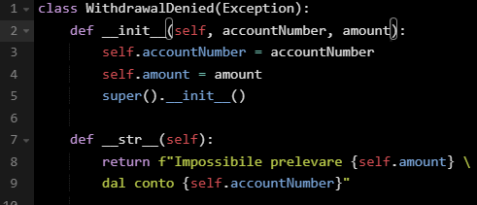
Eccezione personalizzata migliorata
Questa classe è un’eccezione scritta meglio perchè riceve delle informazioni che aiutano il programmatore a conoscere più informazioni sulla situazione. Il metodo __str__ restituisce ciò che verrà scritto a terminale quando verrà sollevata l’eccezione.

Slide 16
Modificare il modulo ContoCorrente utilizzando la nuova classe.
Creare uno script che solleva l’eccezione.

